Slide 1
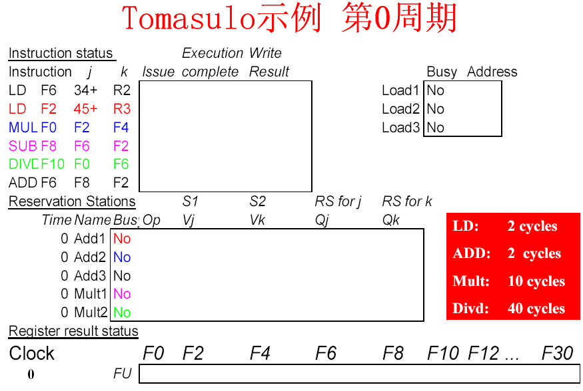
Notes:
参考文献：

Slide 2
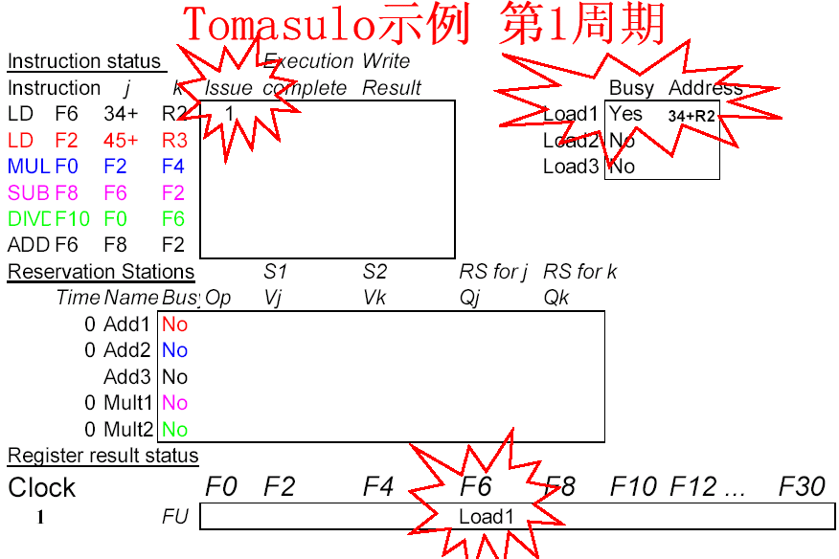
Notes:
参考文献：

Slide 3
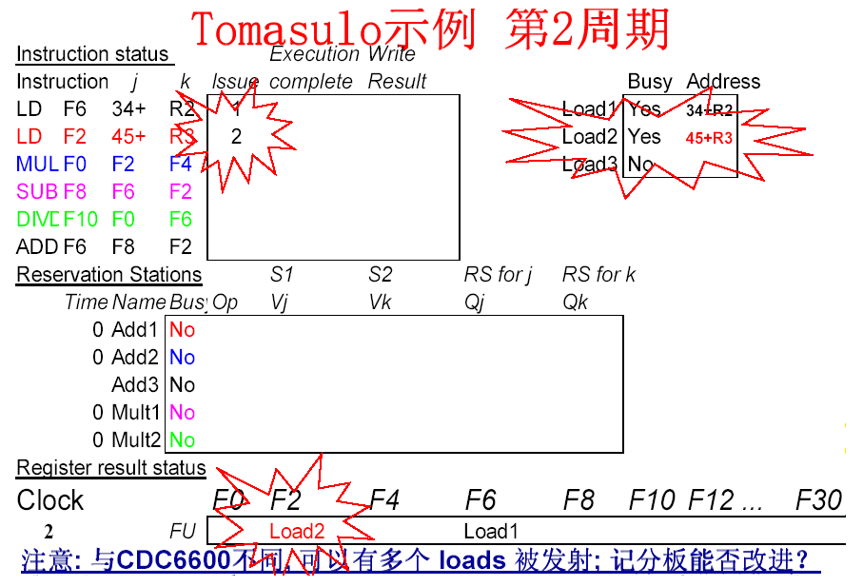
Notes:
为什么第一个LD没有进入complete

Slide 4
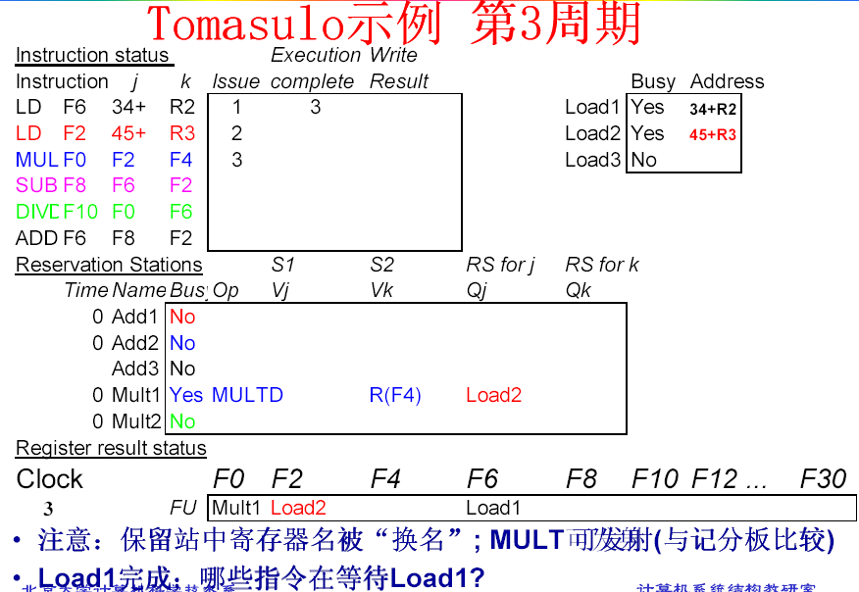
Load1完成；哪些指令在等待Load1
Notes:
参考文献：

Slide 5
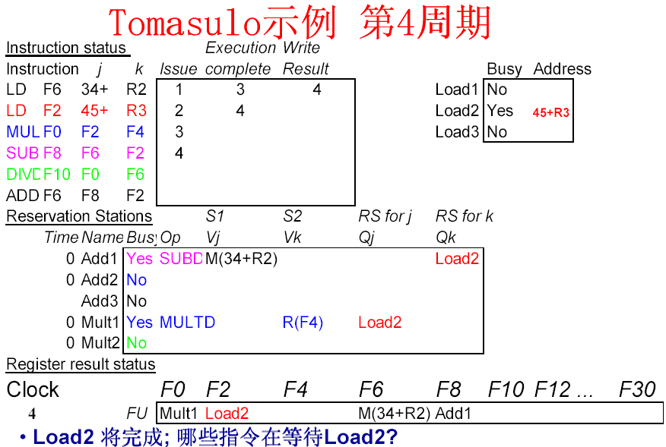
Notes:
参考文献：

Slide 6
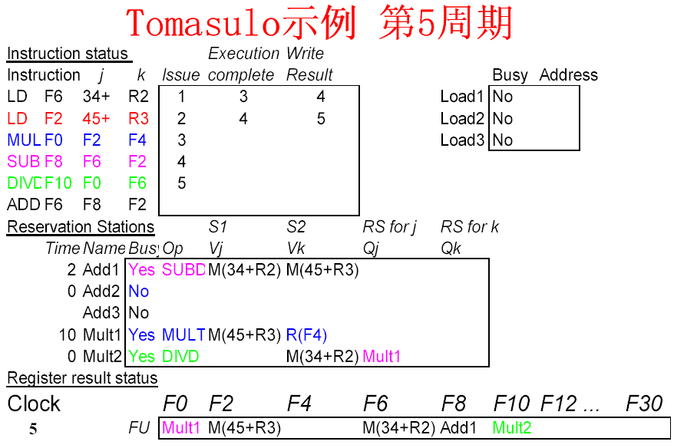
Notes:
参考文献：

Slide 7
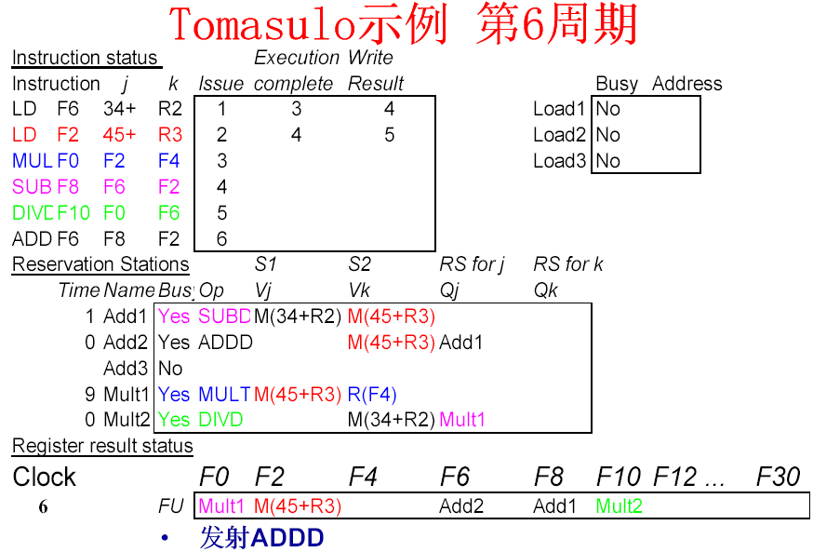
Notes:
参考文献：

Slide 8
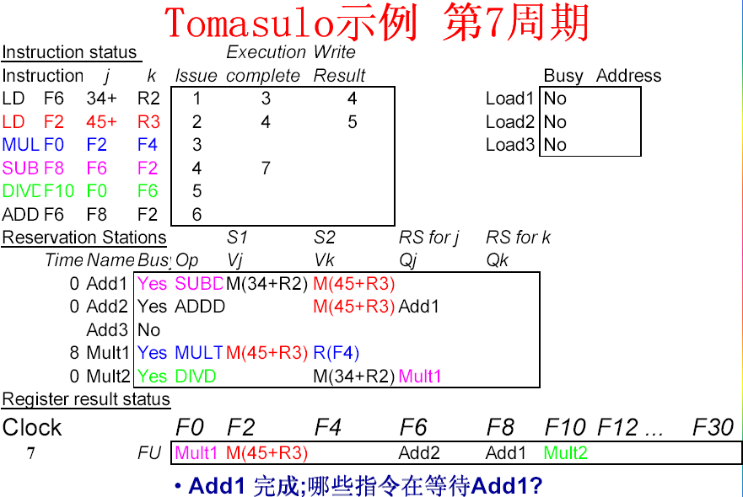
Notes:
参考文献：

Slide 9
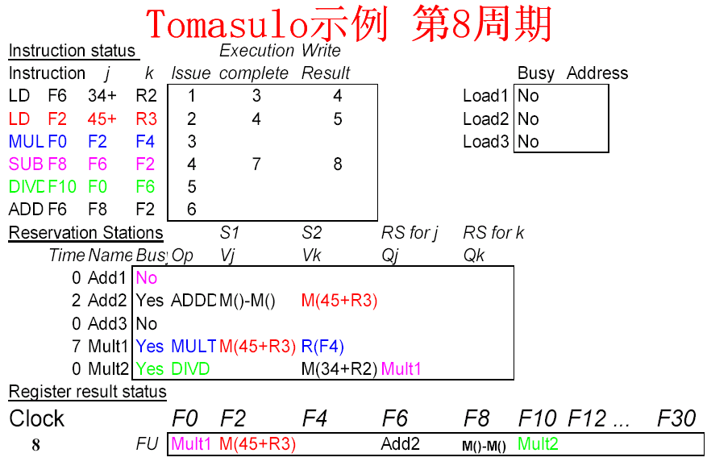
Notes:
参考文献：

Slide 10
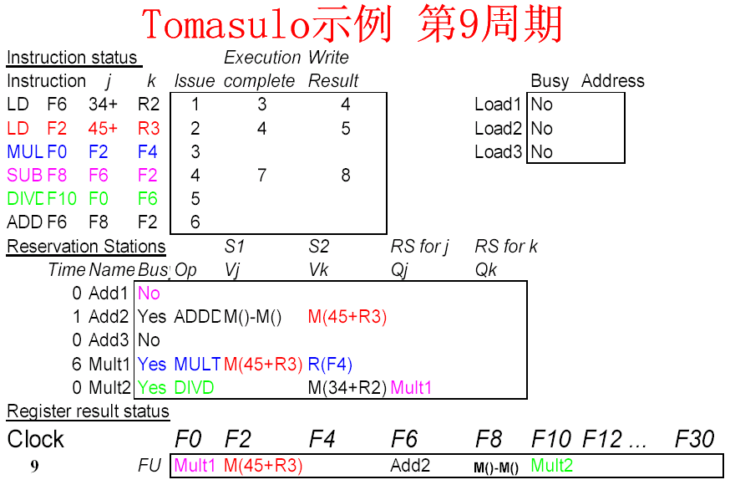
Notes:
参考文献：

Slide 11
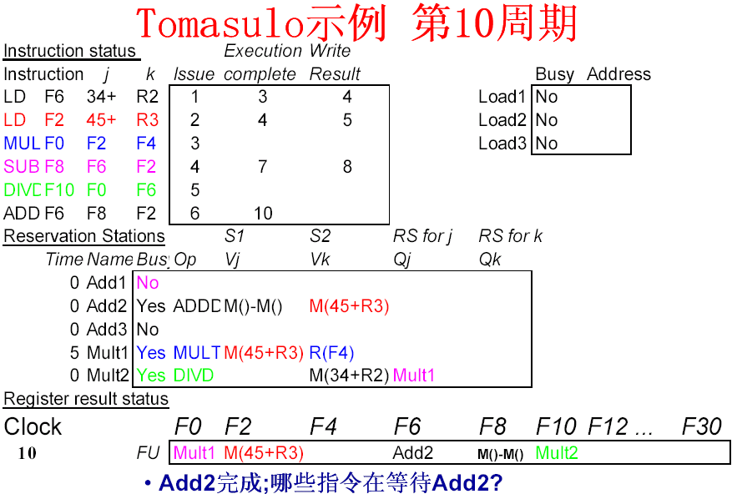
Notes:
参考文献：

Slide 12
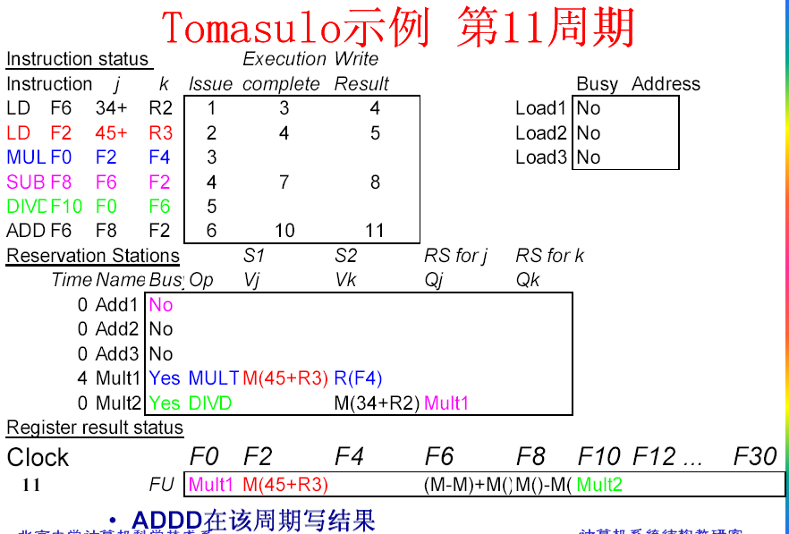
Notes:
参考文献：

Slide 13
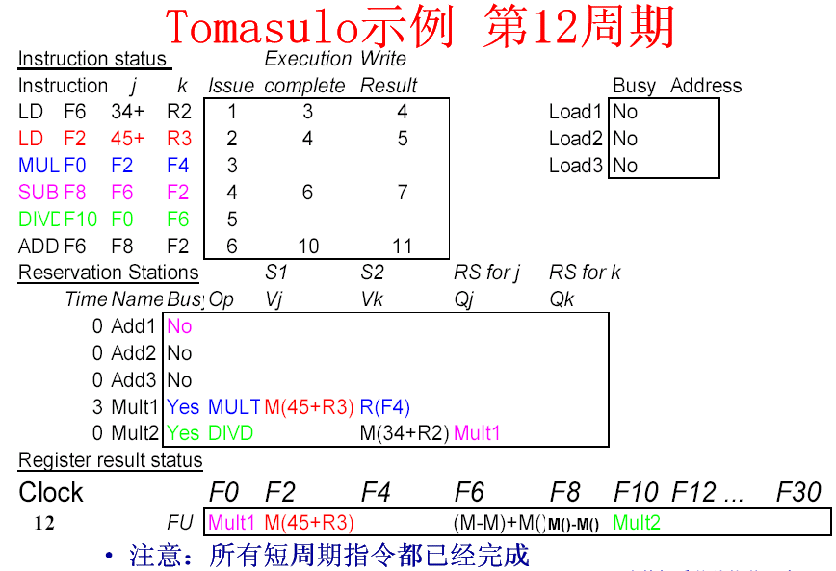
Notes:
参考文献：

Slide 14
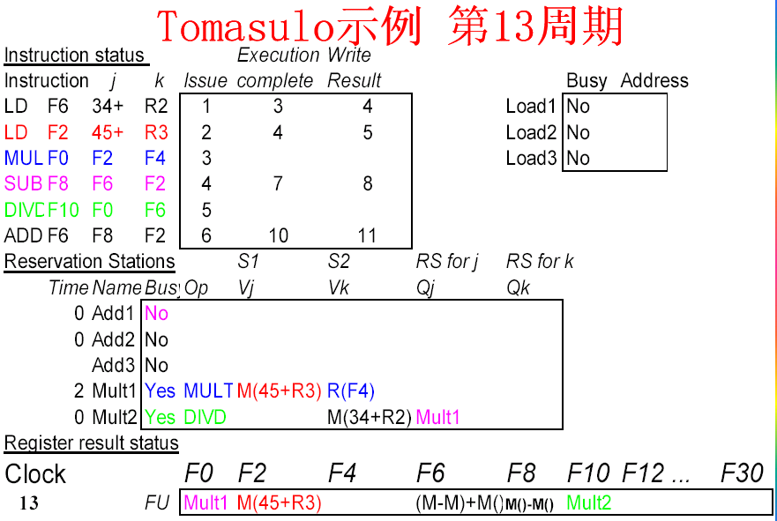
Notes:
参考文献：

Slide 15
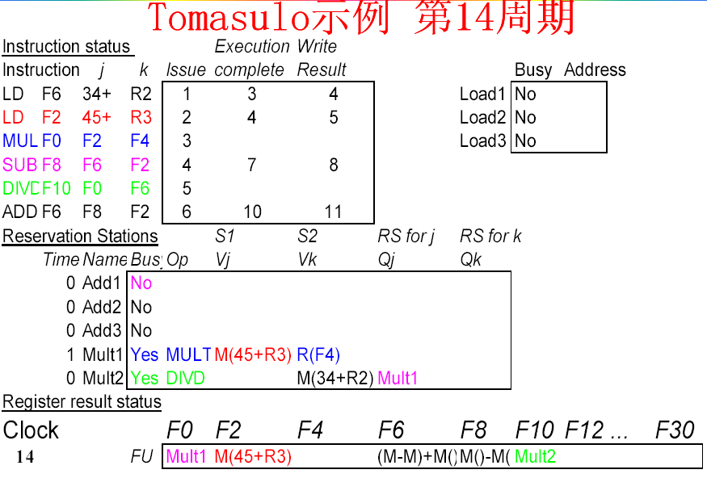
Notes:
参考文献：

Slide 16
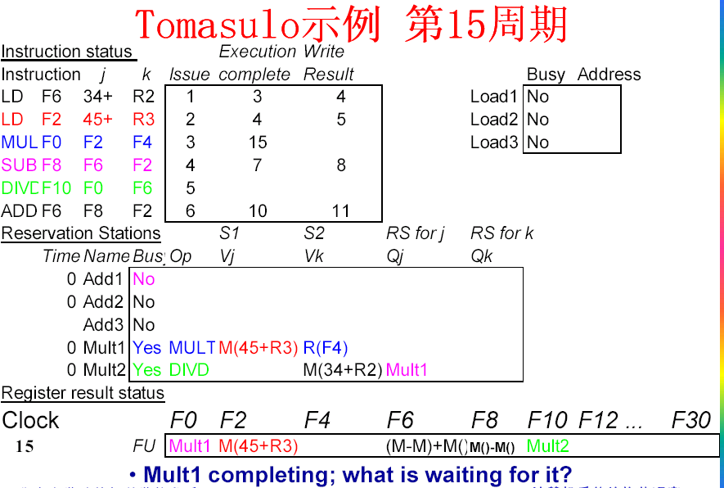
Notes:
参考文献：

Slide 17
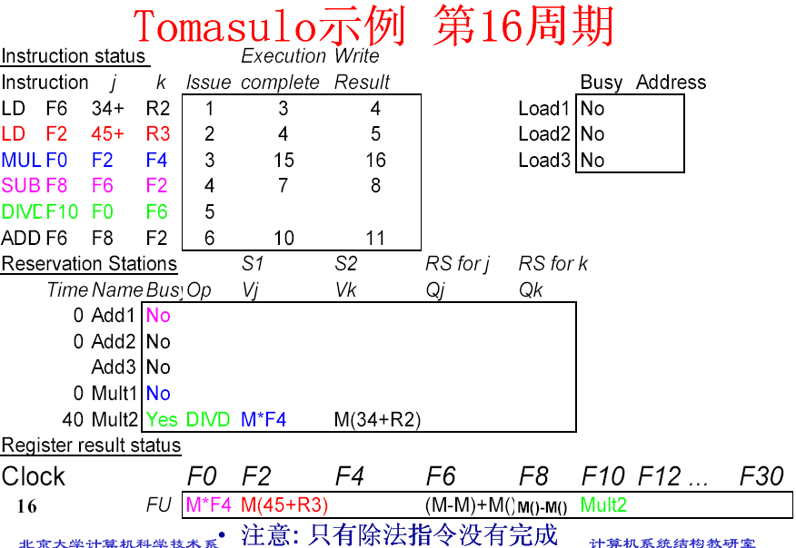
Notes:
参考文献：

Slide 18
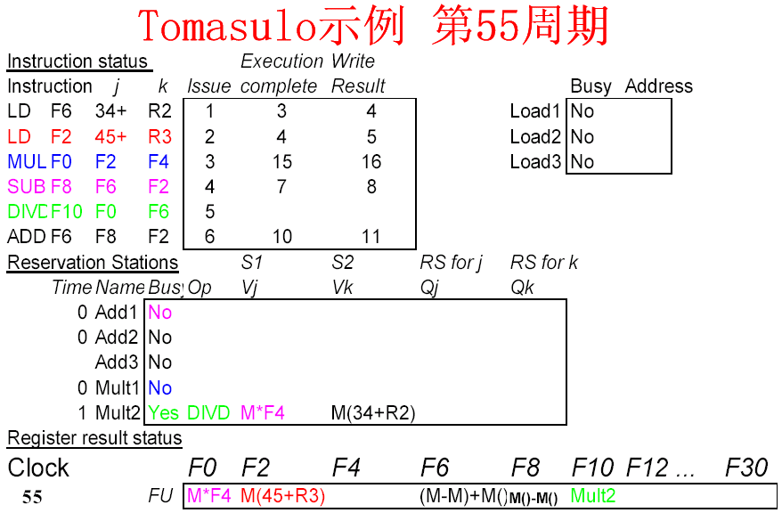
Notes:
参考文献：

Slide 19
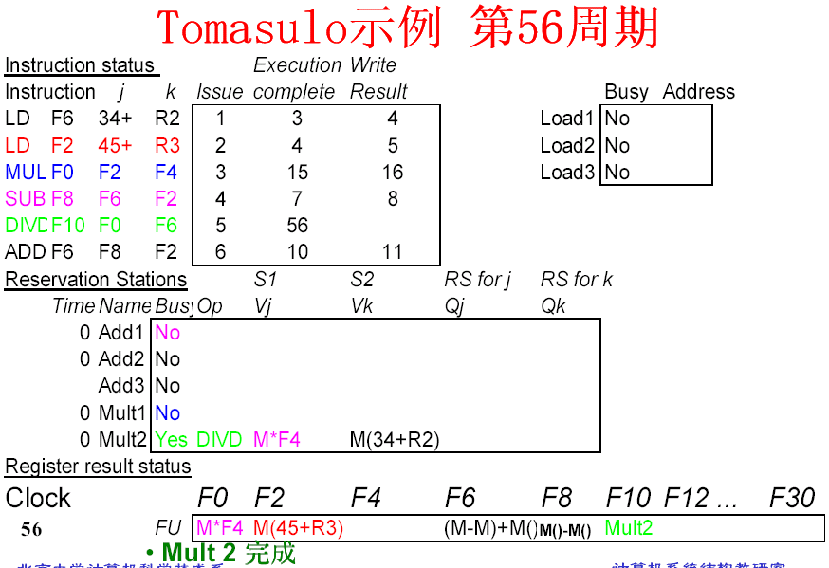
Notes:
参考文献：

Slide 20
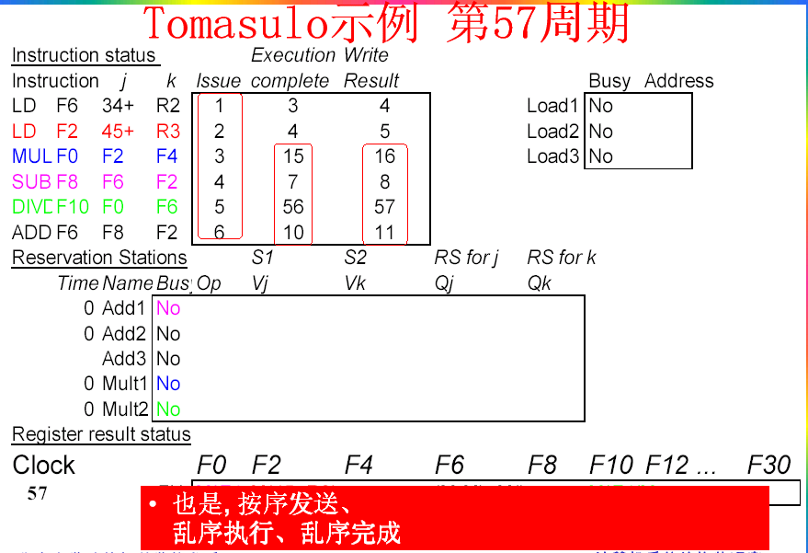
Notes:
参考文献：

Slide 21

Notes:
参考文献：

Slide 22

CAM
Notes:
参考文献：

